Slide 1


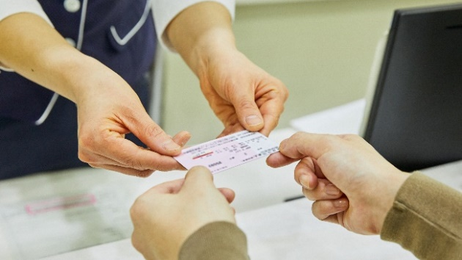

これから開設を予定している
医療機関・薬局の皆様へ
別添
令和4年４月
オンライン資格確認導入で
できること
受付業務が便利に！
健康保険証の情報で即座に資格確認
レセプトコンピュータ上で患者の健康保険証の保険者番号・被保険者証記号・番号・⽣年⽉⽇の情報を⼊⼒することで、即座に資格の有効性が確認でき、患者情報取得できます。（レセプトコンピュータの改修についてはシステムベンダーにご相談ください。）
また、取得した資格情報・患者情報で、そのまま患者登録できます。
データに基づいた診療が可能に！
患者の持参したマイナンバーカードでの同意のもと、薬剤情報・特定健診等情報の閲覧ができるようになり、より多くの情報を元にした診療や服薬指導を行うことができます。
薬剤情報の閲覧
レセプト（医科・歯科・調剤・DPC）から抽出し、3年間分(※)の薬剤情報が閲覧可能です。
※令和3年9月診療分から対象です。
特定健診等情報の閲覧
特定健診等情報の閲覧では、令和２年度分から順次登録された５年間分の情報が閲覧可能です。
診療報酬・調剤報酬で加算されます！
導入時には補助金も！
オンライン資格確認を導入することで診療報酬・調剤報酬が加算されます。詳細は医療機関等向けポータルサイト（裏面参照）等をご参照ください。
補助金の交付を受けるには令和5年3月31日までに補助対象事業を完了させ、令和5年6月30日までに申請をお願いいたします。

Slide 2

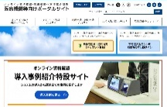

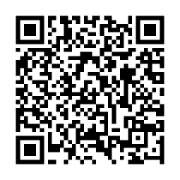

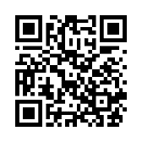
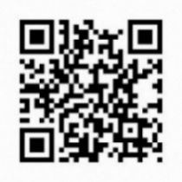
これからオンライン資格確認の
導入を検討される方へ
まずは、顔認証付きカードリーダーをお申し込みください！
これからオンライン資格確認を導入される方は、「医療機関等向けポータルサイト」へのアカウント登録を行い、同サイトよりご希望の顔認証付きカードリーダーをお申し込みください。
どの製品を選べばよいかお悩みの際は、 レセプトコンピュータの導入等でお取引のあるシステム業者にご相談ください。
顔認証付きカードリーダーの機種・概要はこちらから
導入に向けた準備は「準備作業の手引き」をご参照ください
顔認証付きカードリーダーを申し込んだ後は、システム業者へのご連絡や各種申請手続きが必要となります。
詳しくは「準備作業の手引き」をご確認いただき、手順に沿って導入準備を行ってください。
（左の二次元バーコードよりアクセスいただけます）
オンライン資格確認導入に向けた準備作業の手引き
運用開始の準備ができたら、「運用開始日」の登録を行ってください！
オンライン資格確認導入に関する
手続き・各種申請は医療機関等向けポータルサイトで！
ポータルサイトでできること
AIチャットボットの 「シカク」です。
24時間いつでも
疑問に答えます！
顔認証付きカードリーダー申込
オンライン資格確認利用申請
補助金申請
『準備作業の手引き』等ダウンロード
お問合せ先：オンライン資格確認等コールセンター
AIチャットボット
「シカクくん」
contact@iryohokenjyoho-portalsite.jp
検索
0800-0804583（通話無料）月～金 8：00～18：00
（いずれも祝日を除く） 土 8：00～16：00
医療機関ポータル

